Slide 1
IV CURSO DE ATUALIZAÇÃO EM PERÍCIA JUDICIAL
Previdência social e tipos de benefícios que envolvem perícias no juizado especial federal
CARLOS GUSTAVO Moimaz Marques

Slide 2
IV CURSO DE ATUALIZAÇAO EM PERÍCIA JUDICIAL
PREVIDÊNCIA SOCIAL
(SEGURO SOCIAL)
* proteção do trabalhador
* tempo da relação
* condicionantes à proteção

Slide 3
IV CURSO DE ATUALIZAÇAO EM PERÍCIA JUDICIAL
Prestações (benefícios e serviços) que exigem perícia
Benefícios ou Serviços Previdenciários
Auxílio-doença
Benefício assistencial
Benefícios Assistencial de Prestação Continuada (LOAS - deficiente)
Auxílio-acidente
Aposentadoria por Invalidez
(reabilitação profissional)
APOSENTADORIA DO DEFICIENTE

Slide 4
IV CURSO DE ATUALIZAÇAO EM PERÍCIA JUDICIAL
Benefícios Previdenciários por Incapacidade
Deficiência ou disfunção (impairment) perda ou anormalidade da estrutura ou função psicológica, fisiológica ou anatômica – CIF (em interação com diversas barreiras, podem obstruir sua participação plena e efetiva na sociedade em igualdade de condições com as demais pessoas)
Incapacidade (disability) redução ou falta (resultante de uma deficiência ou disfunção) da capacidade para realizar uma atividade que seja considerada normal para o ser humano ou que esteja dentro do espectro considerado normal
Incapacidade laborativa
Impossibilidade do desempenho das funções de uma atividade ou ocupação, com consequência de alterações morfopsicológicas provocadas por doença ou acidente

Slide 5
IV CURSO DE ATUALIZAÇAO EM PERÍCIA JUDICIAL
Caracterização da Incapacidade Laboral
1.Quanto ao grau (profissão desempenhada e extensão à luz do histórico profissional)
2. Quanto ao tempo (duração)
Caracterização da Incapacidade Laboral
DE FORMA CLARA E FUNDAMENTADA
. “No laudo, o perito deve apresentar sua fundamentação em linguagem simples e com coerência lógica, indicando como alcançou suas conclusões “ (art. 473, §1º, CPC)
INCAPACIDADE LABORATIVA
Quando ela começou (DII)

Slide 6
IV CURSO DE ATUALIZAÇAO EM PERÍCIA JUDICIAL
Perícia Judicial
- Distinção entre doença e incapacidade laborativa
- Caracterização da incapacidade (grau e tempo)
* distinção entre incapacidade habitual de incapacidade para atividade que lhe garante a subsistência (análise da atividade efetivamente realizada)
* explicitação do que seja “incapacidade parcial” (diversidade no conceito/classificação)
* grande invalidez (adicional de 25%) – assistência permanente
* estimativa de recuperação
- Início da Incapacidade (devidamente esclarecida e fundamentada, inclusive (se possível) com a análise da discordância daquilo que foi fixado pelo perito do INSS
Divergência entre o corpo do laudo e a conclusão (o histórico narrado e apresentando com a fundamentação deve ser compatível com a conclusão lançada).
Reabilitação/habilitação profissional (reabilitação física ≠ readequação profissional)

Slide 7
IV CURSO DE ATUALIZAÇAO EM PERÍCIA JUDICIAL
Perícia Judicial
* Informações do autor e o que consta dos autos judiciais
- Houve ratificação da identificação (documento com foto) ?
Analisou-se a categoria e data da renovação da CNH ?
Há informação nos autos judiciais que a pessoa continua trabalhando
* Histórico laborativo
Foi analisado o vínculo do autor? Verificou-se a CTPS?
Foi apresentada outra documentação para comprovação da ocupação atual?
Foi colhido o histórico ocupacional do autor?
* Processo Administrativo (INSS)
Houve análise dos dados encontrados na perícia administrativa?
O perito perguntou se o autor esteve em reabilitação profissional pelo INSS?

Slide 9
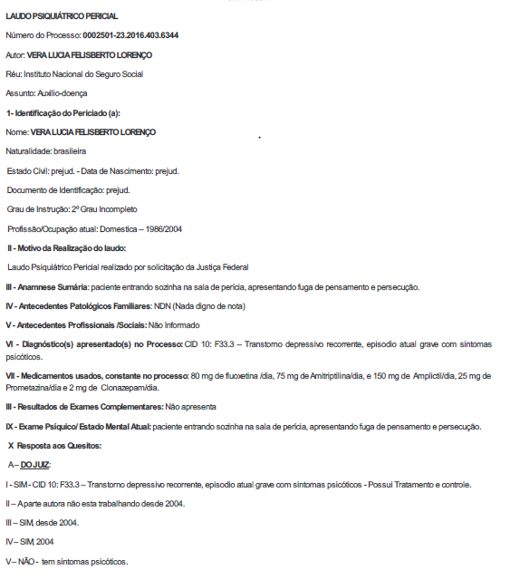

Slide 10
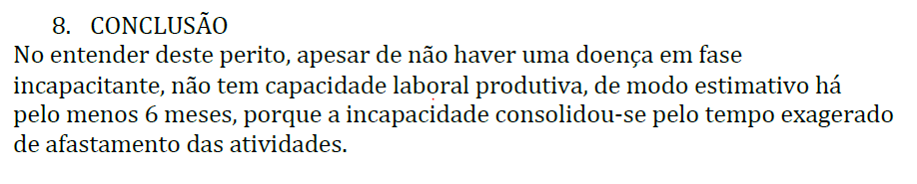
Laudo

Slide 11
IV CURSO DE ATUALIZAÇAO EM PERÍCIA JUDICIAL
VOLUME EXCESSIVO DE AÇÕES JUDICIAIS
  Nacionalmente (2016/CNJ) – auxílio-doença (1º) e aposentadoria por invalidez (3º) assuntos mais demandados no Juizado;
  TRF/3ª Região (2014): 50.877 aguardando julgamento - 32.000 processos/ano
TEMPO DE TRAMITAÇÃO

Slide 12
IV CURSO DE ATUALIZAÇAO EM PERÍCIA JUDICIAL
Política Pública Judiciária
* Recomendação Conjunta CNJ/AGU/INSS nº 01/2015
Incremento da conciliação em ações previdenciárias
Procedimentos uniformes (“agilizar o julgamento” – “racionalizar”)
Melhoria na qualidade e maior uniformidade dos laudos médicos produzidos
* AGU/PGF ( Portarias nº 978 e 979/2015)
Equipes de Trabalho Remoto (atuação centralizada e desterritorializada)
    ATUAÇÃO EFICAZ E QUALIFICADA (ESPECILIZAÇÃO)
    AUMENTAR A CONCILIAÇÃO
    DIMINUIR O TEMPO DO PROCESSO

Slide 13
IV CURSO DE ATUALIZAÇAO EM PERÍCIA JUDICIAL
GERENCIAMENTO DE PROCESSOS - ETR
Sentenças Favoráveis: 71% (2017) 63,83% (2018) – média de 5.311 sentenças/mês
Sentenças Homologatórias de acordo: 20,34% (média de 2.000 homologações/mês) - média 1.692,44 sentenças/mês
Sentenças desfavoráveis: 15,83% (1.317 sentenças/mês)
Propostas de acordo: 2.200 propostas/mês (aceitação média de 70%)
* Dados extraídos do Painel de Gestão da PGF

Slide 14
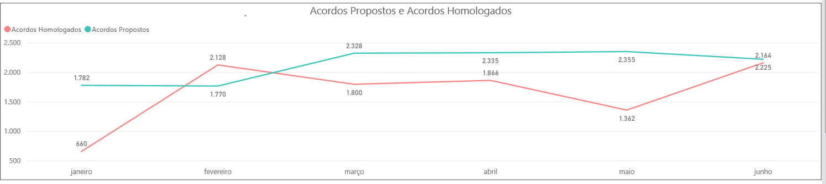
IV CURSO DE ATUALIZAÇAO EM PERÍCIA JUDICIAL
Dados Gerenciais – ETR-BI/3ª Região

Slide 15
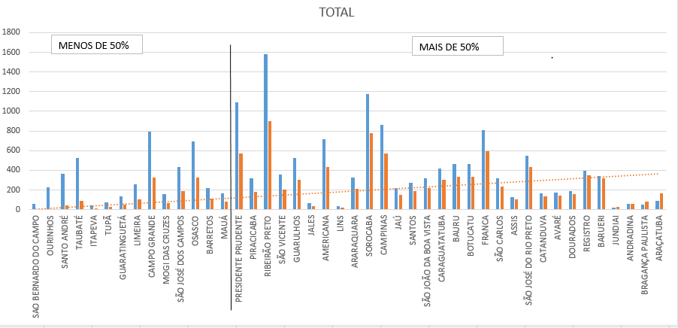
IV CURSO DE ATUALIZAÇAO EM PERÍCIA JUDICIAL
Dados Gerenciais – ETR-BI/3ª Região

